Slide 1
Op zoek naar veiligheid en perspectief
Persoonlijke verhalen van Syrische en Eritrese gezinnen in Zuid-Holland Zuid
Kennisatelier 21 oktober 2021
Chantal Kenens, onderzoeker publieke gezondheid

Slide 2
Kernboodschap
Syrische en Eritrese volwassenen
willen en kunnen
een bijdrage leveren aan de Nederlandse samenleving.
Maar:
met name de taal en moeilijk werk vinden
belemmeren dit.

Slide 3
Het onderzoek
Vraagstelling: Hoe ontwikkelt de gezondheid en het welzijn
van Eritrese en Syrische gezinnen die sinds kort in Nederland zijn
zich over de tijd (2018-2021)?
Twee rapportages → 2021 en 2022.
Eerste rapportage → de levensgeschiedenis en eerste periode in Nederland centraal, sociale factoren van gezondheid.
Notes:
SCP etc hebben ook interessante onderzoek uitgevoerd deze periode.
Ons onderzoek loopt 4 jaar. Volgen gezinnen lang.
Deze onderzoeken bevestigen elkaar en vullen elkaar mooi aan.

Slide 4
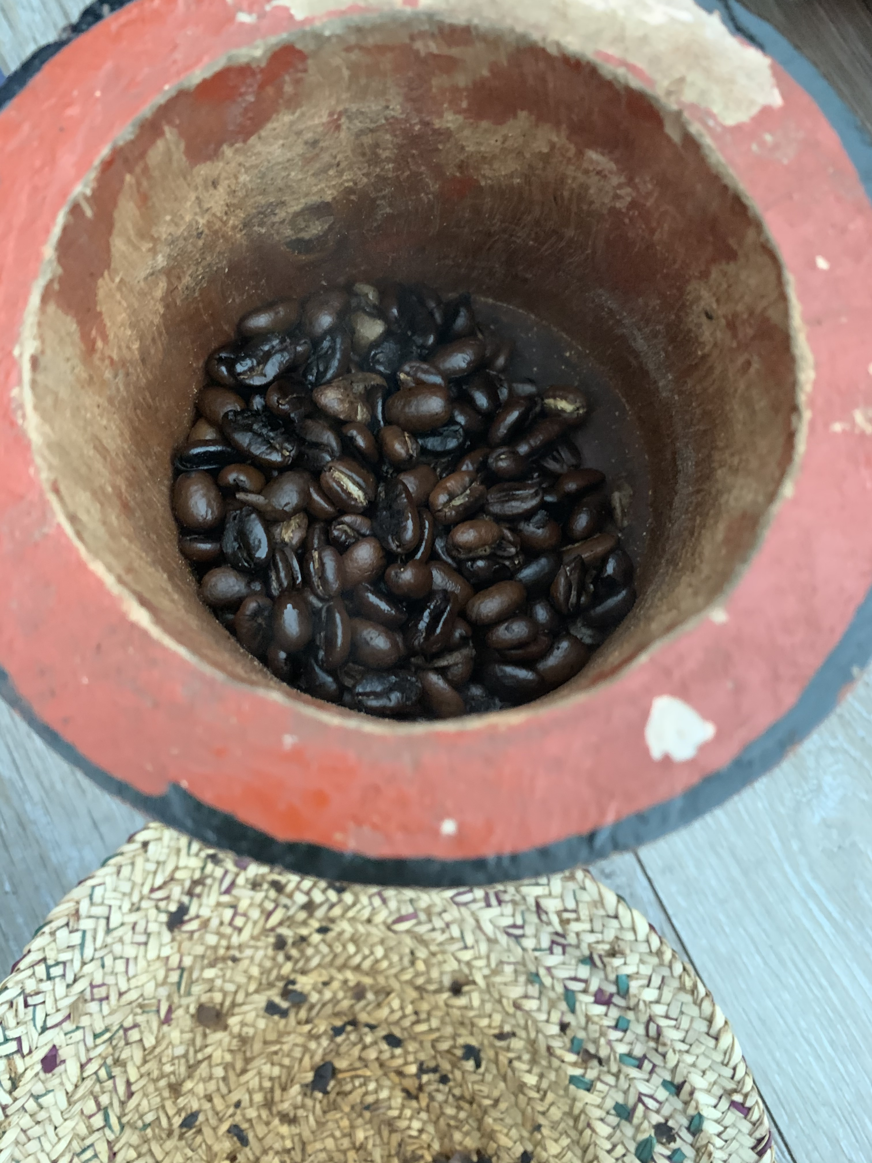
Methodiek
Werving deelnemers:
9 Syrische gezinnen
6 Eritrese gezinnen
Looptijd interviews 2018-2021
Elk half jaar half-gestructureerd interview
Inzet tolken en thuislocatie
Analyse met ATLAS.TI
Vijf onderzoekers

Slide 5

Resultaten

Slide 6
Opgroeien in het land van herkomst
Hechte (familie)verbanden.
Van zorgeloos tot moeilijk.
Religie grote rol in het leven.
‘‘Ik kom van eenvoudige komaf, mijn familie was niet rijk.
Op mijn 13e begon ik met werken’’
(Syrische deelnemer)
Notes:
Elk individu heeft een eigen verhaal.
Startpositie vanuit land van herkomst neem je mee.

Slide 7
Geweld en onderdrukking
Syrië: oorlog en weinig werk.
Eritrea: militaire dienstplicht, beperkte ontplooiingskansen, in hechtenis.
Beide groepen → onderdrukking en geweld en vlucht onder mensonterende omstandigheden, families uiteen.
‘‘We hebben 40 dagen onder de bomen gezeten, in de open lucht. Het was koud, het regende, we hadden geen water, geen elektriciteit. We hadden eigenlijk helemaal niks’’
(Syrische deelnemer)
Notes:
Iedere aspiratie weg door leven in Eritrea.
Citaat waarvan we allen vergelijkbare beelden kennen van TV van kamp Moria op Lesbos in Griekenland.

Slide 8
Een nieuw begin
Verwachting: veiligheid en perspectief op de toekomst.
Werkelijkheid: betekenisvol contact moeilijk, taalbarrière en geen betaald werk.
Doordat:
Taalschrift compleet anders
Tigrinya እንቋዕብደሐንመጻእካ
Arabisch مع السلامة إلى اللقاء
Groot verschil in cultuur met Nederland qua sociale contacten (ónze dichte voordeur!) → belemmert inburgering
‫
Notes:
Tigrinya ‘እንቋዕብደሐንመጻእካ’, wat letterlijk ‘fantastisch dat je veilig bent aangekomen’ betekent. Is een normale welkomstgroet daar. De taal heeft meer dan 200 tekens.
Arabisch مع السلامة إلى اللقاء betekent: dag tot ziens!

Slide 9
‘‘Als je werk hebt, dat geeft enorm veel voldoening.
Je voelt je menswaardig’’

Slide 10
Gezondheid
Veel zorgen en stress door verlieservaringen (oa werk/familie).
Onbekendheid met het zorgstelsel (huisarts, medicatievoorschrift).
Relatief weinig tot géén gebruik van geestelijke gezondheidzorg.
Taalbarrière is een obstakel in contact met hulpverleners.
‘‘Heel moeilijk om de situatie van het lichaam te omschrijven, bijvoorbeeld van de hersenen’’.
(over taalbarrière bij een beroep doen op zorg)
Notes:
AD 1: van huis, persoonlijke bezittingen, auto, werk of onderneming en bovenal familie en vrienden door vlucht

Slide 11
Implicaties
Faciliteer projecten gericht op het uitbreiden van sociale netwerken (zoals Buddy to Buddy in Breda);
Bevorder de instroom naar opleidingen en duale werk-taal trajecten;
Investeer in het verbeteren van de mentale gezondheid;
Ondersteun de campagne voor het vergoeden van tolken en mediators in de zorg;
Participatie en inspraak bij beleidsvorming en inburgeringsproces.
Notes:
Ad 1. Investeren in mentale gezondheid op een cultuur-sensitieve manier;
Ad 4. Breng nieuwkomers en autochtone Nederlanders bij elkaar (zoals Buddy to Buddy in Breda)
Ad 5. Refugee-led advocacy (vrije universiteit Amsterdam)

Slide 12
Bedankt voor de aandacht!
شكرا
የቐንየለይ

